Slide 1
PHONG GD & ĐT QUẬN LONG BIÊN
TRƯỜNG MẦM NON CỰ KHỐI
GIÁO ÁN
PHÁT TRIỂN NHẬN THỨC
Hoạt động làm quen với toán
Đề tài: Đếm đến 3,nhận biết nhóm đối tượng có số
lượng là 3,nhận biết chữ số 3.
Lứa tuổi: Mẫu giáo nhỡ 4-5 tuổi
Giáo viên: Nguyễn Thị Tuyết Nhung

Slide 2

Mục đích – Yêu cầu
1. Kiến thức :
- Trẻ biết đếm đến 3, nhận biết các nhóm đối tượng có số lượng là 3, nhận biết chữ số 3.
2. Kỹ năng :
-Trẻ có kỹ năng đếm, so sánh và tạo được nhóm có số lượng là 3.
-Trẻ chơi trò chơi đúng yêu cầu của cô
-Rèn khả năng quan sát, tư duy, ghi nhớ có chủ định
3. Thái độ :
- Trẻ hứng thú tham gia hoạt động.

Slide 3
Chuẩn bị
1. Đồ dùng của cô
-Giáo án PP về nội dung bài học
-Sa bàn vườn cây nhà bé có luống rau, cây ăn quả,cây chuối có số lượng 1-2 ,thẻ số 1-2
2. Đồ dùng của trẻ
-Mỗi trẻ 1 bảng con,1 rổ nhỏ đựng 3 bông hoa,3 con bướm.Thẻ số 3- 2- 1
-Một số đồ dùng đồ chơi để xung quang lớp có số lượng là 3.
-3 cây xanh, 3 bụi hoa, 2 bảng to gắn quả và cây hoa,thẻ chữ số 1-2-3-4-5 để trẻ chơi trò chơi

Slide 4
HOẠT ĐỘNG 1:
Chơi trò chơi “ Tập tầm vông”

Slide 5

HOẠT ĐỘNG 2:
Phương pháp hình thức tổ chức
Ôn số lượng trong phạm vi 1-2

Slide 6
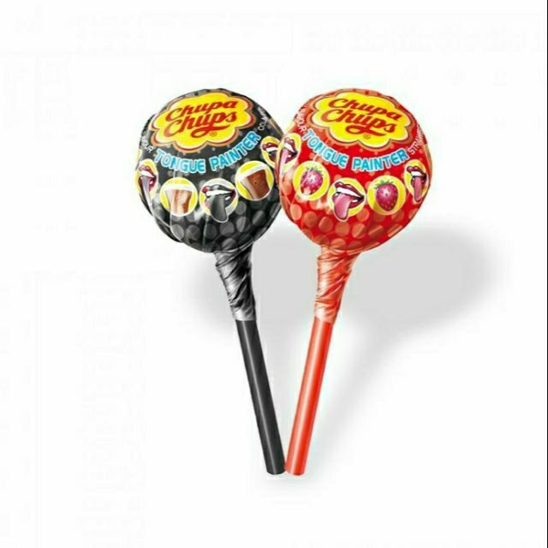

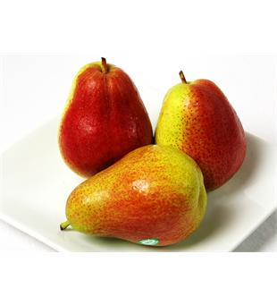
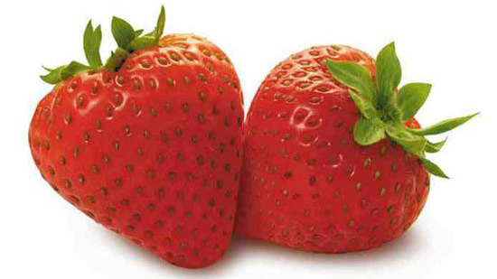
Tìm nhóm có số lượng là 2
1
2
3
2

Slide 7

HOẠT ĐỘNG 3:
Dạy trẻ đếm đến 3,nhận biết nhóm đối tượng có
Số lượng là 3,nhận biết chữ số 3

Slide 8


3

Slide 9
3

Slide 10

HOẠT ĐỘNG 4:
Ôn luyện củng cố
Trò chơi 1: mắt ai tinh

Slide 11
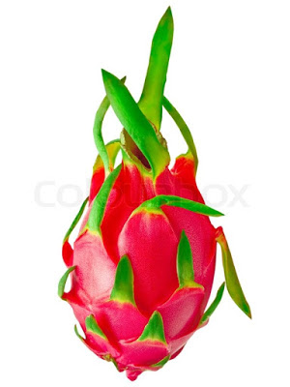
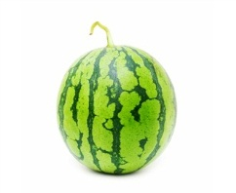
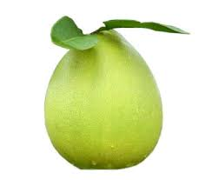
1
3
3

Slide 12
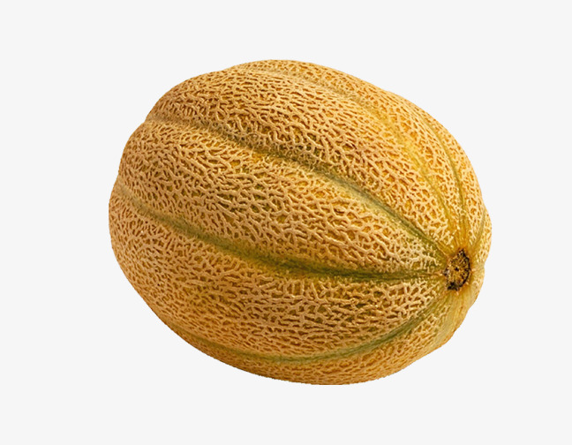

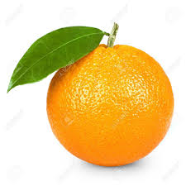
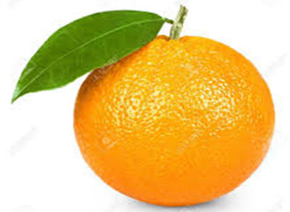
1
2
3

Slide 13

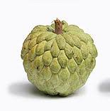
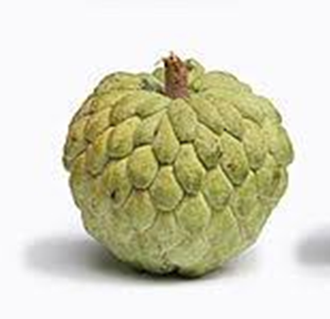
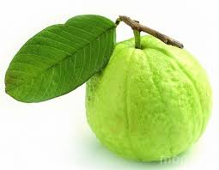
3
3
2

Slide 14
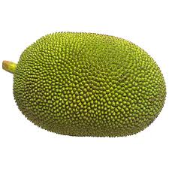
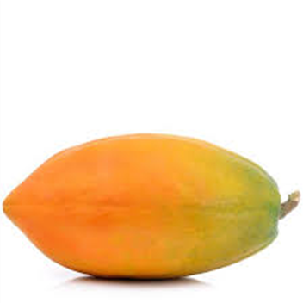
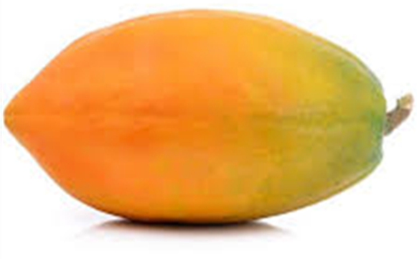
3
1

Slide 15
Trò chơi 2
“Thi xem đội nào nhanh”

Slide 16

Kết thúc giờ học

